Slide 1
VODA,
čo o nej vieme?
Autori:
7. A
Laura Uríková
Simona Pálešová
8. C
Ivan Parízek
Pavlo Semenov
Illia Volodarchuk
Karyna Osiptsova
Adam Šesták
Sven Nemček
Milan Značko
Adrián Simonides
8. A
Sebastián Gážik
Lucia Javorčeková
Paulina Foltánová
Kristína Kluchová

Slide 2
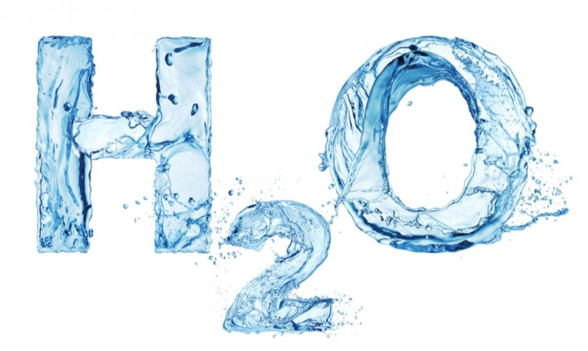
Čo je voda?
VODA alebo AQUA je chemická zlúčenina vodíka a kyslíka.
Je to bezfarebná, číra kvapalina bez zápachu a chuti.
Je najrozšírenejšia a pritom nenahraditeľná látka v prírode.
Patrí k základným podmienkam života rastlín a živočíchov.
Život na zemi sa začal práve vo vode, takže nie je prekvapujúce, že všetko živé na našej modrej planéte potrebuje vodu.
Pokrýva približne 70% zemského povrchu, čo predstavuje 369 000 000 kilometrov štvorcových.
Keby nebola na Zemi voda nie sme ani my.

Slide 3
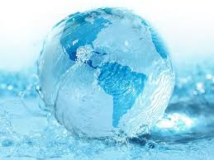
Vlastnosti vody
Farba
je indikátorom čistoty povrchových a podzemných vôd. Čisté prírodné vody sú takmer bezfarebné, v hrubých vrstvách blankytne modré. Zelenkastú farbu vody spôsobuje tiež obsah vápenatých solí a takmer zelenú farbu niektorých jazier spôsobuje podložie. Žltú až hnedú farbu povrchových vôd spôsobujú zlúčeniny železa.
Chuť
je podmienená prítomnosťou látok, ktoré sa vody dostávajú prirodzenou cestou, alebo sú dôsledkom znečistenia. Významne ju ovplyvňujú obsah železa, mangánu, horčíka, zinku, medi, chloridov, síranov, oxidu uhličitého.

Slide 4
Vlastnosti vody
Pach
označuje sa ním vlastnosť vody spôsobená prchavými látkami prítomnými vo vode a pôsobiacimi na čuch.
Teplota
teplota podzemnej vody závisí od hĺbky vrstiev, z ktorých voda pochádza a od rýchlosti prúdenia vody. Čím väčšia je táto hĺbka, tým je priemerná teplota vody vyššia. Obyčajné podzemné vody mávajú teplotu v rozmedzí 5 – 13 °C.
Vody s teplotou vyššou v mieste výveru než 25 °C sú vody termálne a vody z hlbinných vrtov s ložiskovou teplotou
až 200 °C sú vody hypertermálne.

Slide 5
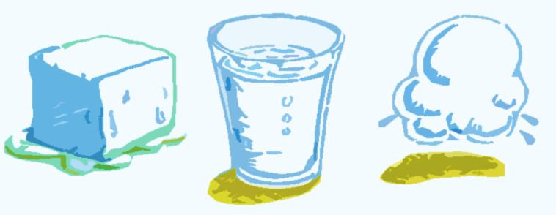
Skupenstvá vody
Voda sa v prírode vyskytuje v troch skupenstvách:
v pevnom – v podobe snehu a ľadu, čo je príčinou nižšej teploty ovzdušia,
v kvapalnom – v podobe vody bez farby, chuti a pachu,
v plynnom – v podobe vodnej pary, čo je príčinou vyššej teploty ovzdušia.

Slide 6
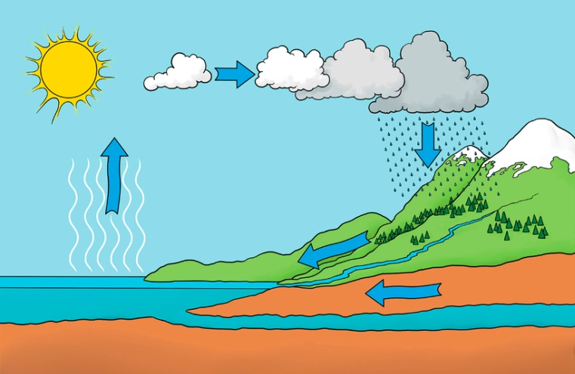
Kolobeh vody
Vplyvom slnečného žiarenia sa voda z riek a oceánov vyparuje a vstupuje do atmosféry.
V atmosfére vďaka vzdušným prúdom dochádza ku skvapalňovaniu vodných pár, a tým aj k vytváraniu oblakov.
Pôsobením zemskej gravitačnej sily sa voda dostáva späť na povrch Zeme v podobe zrážok (sneh, krúpy, dážď).
Zrážková voda vteká do jazier a riek, stane sa súčasťou povrchovej vody alebo sa vsiakne do zeme a tvorí podzemné vody.
Časť spadnutých zrážok sa znova vyparuje a kolobeh vody pokračuje.

Slide 7
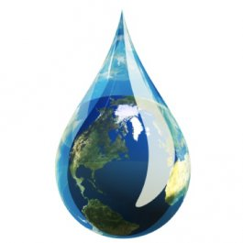
Rozdelenie vody
Podľa obsahu rozpustených minerálnych látok delíme vodu na:
Destilovaná voda - je zbavená minerálnych látok
Mäkká voda - obsahuje málo minerálnych látok
Tvrdá voda - obsahuje viac minerálnych látok
Podľa pôvodu rozdeľujeme vodu na :
Zrážková voda – v podobe snehu a dažďa
Povrchová voda – rieky, potoky, rybníky, ...voda na povrchu zeme
Podzemná voda – vypĺňa voľné miesto pod zemou
Podľa použitia delíme vodu na :
Pitnú vodu – obsahuje malé množstvo minerálnych látok
Odpadovú vodu – je znečistená odpadom
Úžitkovú vodu – je dezinfikovaná voda, ktorú nemôžeme piť

Slide 8
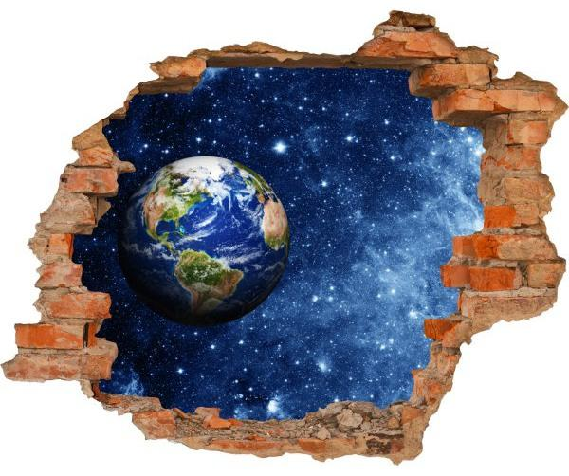
Voda vo vesmíre
Voda je druhou najbežnejšou
látkou vo vesmíre.
Veľké množstvo vody sa vo vesmíre
nachádza v molekulárnych oblakoch,
v medzihviezdnom priestore.
Protoplanetárna hmlovina, z ktorej sa vytvorilo Slnko a celá slnečná sústava vytvorili, obsahovala veľké množstvo vody.
Jadrá komét obsahujú desiatky percent vody.
Predpokladá sa, že veľký podpovrchový oceán vody sa nachádza na Jupiterovom mesiaci Európa.
V júli 2007 bolo oznámené, že plynná voda bola prítomná aj na extrasolárnej planéte, konkrétne HD 189733b, ktorá sa nachádza 63 svetelných rokov od Zeme v súhvezdí Líška.

Slide 9
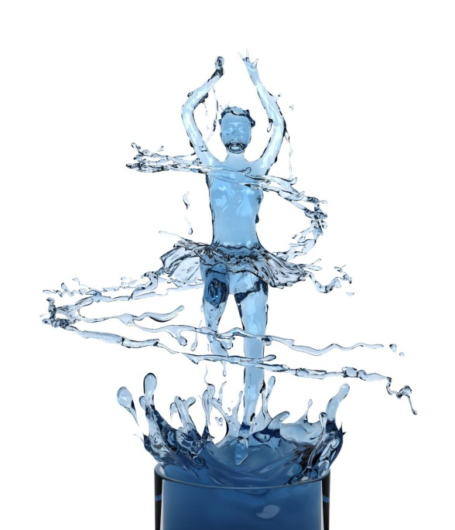
Voda v ľudskom tele
Naše telo je tvorené prevažne vodou.
Celkový obsah vody v tele zdravého človeka
je okolo 50-60% telesnej hmotnosti.
Čím je človek mladší, tým väčší je podiel vody
v jeho tele. Zatiaľ čo u seniorov je to asi 45%, u detí je percento vody oveľa vyššie, u dojčiat dosahuje dokonca až 85%.
Pri nedostatku vody v tele sa v cievach a tkanivách hromadia škodlivé látky, čo preťažuje látkovú výmenu a vylučovacie orgány. Voda v tkanivách, krv a lymfa sa zahusťujú, oslabuje sa obranný systém tela, zlyháva prenos nervových impulzov, spomalí sa aj obnovovanie buniek a človek rýchlejšie starne.
Voda slúži ako prostredie pre chemické reakcie prebiehajúce v tele.
Denne by sme mali vypiť minimálne 2,5 litra vody.

Slide 10
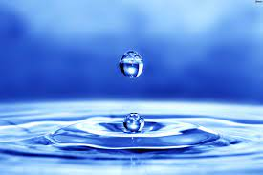
Nedostatok pitnej vody
V súčasnosti nemá prístup k pitnej vode takmer 1 miliarda ľudí na svete.
1000 detí denne zomrie v dôsledku chorôb spôsobených pitím kontaminovanej vody a viac než 2 milióny ľudí, najmä detí do 5 rokov, ročne zomrie kvôli nedostupnosti zdroja pitnej vody.
Postihnuté sú najmä oblasti rozvojových krajín v Afrike, ale napríklad problémy s pitnou vodou majú aj oblasti postihnuté rôznymi prírodnými katastrofami ako povodne, požiare...
Aj slovenskí lekári sú súčasťou programov v zahraničí, kde sa stretávajú s nedostatkom kvalitnej pitnej vody.

Slide 11
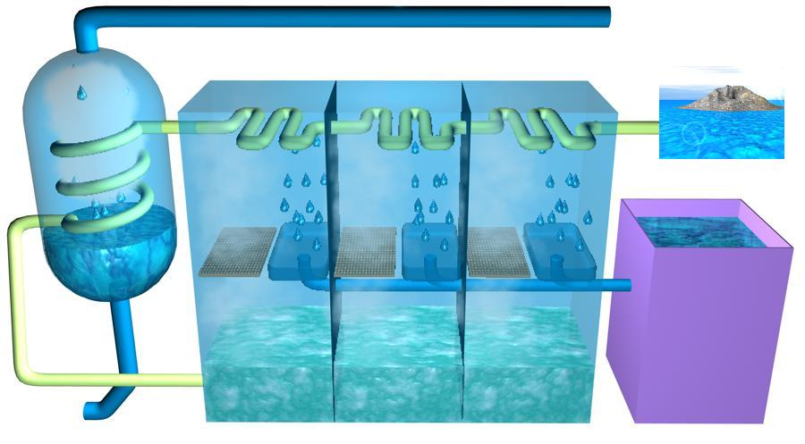
Získavanie pitnej vody z morskej
Najjednoduchším odsoľovacím zariadením je destilačný prístroj, v ktorom sa vodné pary odvedú z varnej nádoby a skondenzujú v zbernej nádobe.
Jednoduchý solárny destilačný mechanizmus možno zostrojiť v podobe sklenenej kupoly nad nádržou so slanou vodou. Voda sa vplyvom tepla slnečných lúčov zahrieva, odparuje, kondenzuje na skle kupoly, steká po ňom dole a zhromažďuje sa v zberných kanálikoch na okraji kupoly.
Pri ploche 0,91 m² sa takto dá vyrobiť 4 – 5 litrov pitnej vody za deň.
Moderné odsoľovacie systémy, vybudované na princípe reverznej osmózy, sú efektívnejšie.
Výroba zariadení na premenu morskej vody na pitnú je veľmi nákladná.

Slide 12
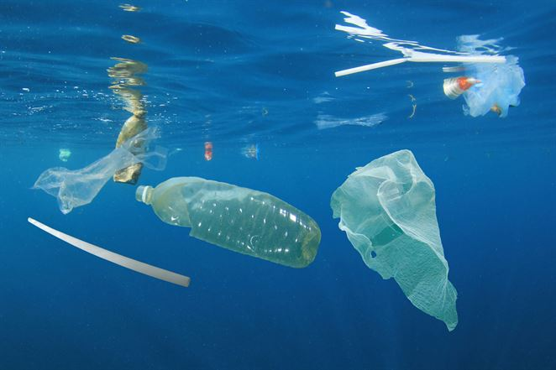
Znečistenie vody
Voda sa znehodnocuje chemickými látkami, ropnými produktmi, ťažkými kovmi, rádioaktívnym odpadom, splaškovými vodami a mikroorganizmami.
Medzi najväčšie zdroje znečisťovania patrí výroba celulózy a papiera, spracovanie ropy.
Znečistenie vody je špecifickým prípadom znečistenia životného prostredia.
Toxické chemikálie a ťažké kovy z miest a fabrík znižujú dĺžku života a schopnosť rozmnožovať sa rôznym vodným živočíchom.
V rybách sa tieto toxíny akumulujú, tesne predtým, ako sú nám naservírované na tanieri.
Nemali by sme zabúdať ani na odpad v oceánoch, hlavne plastový, v ktorom sa môžu živočíchy uškrtiť a udusiť.

Slide 13
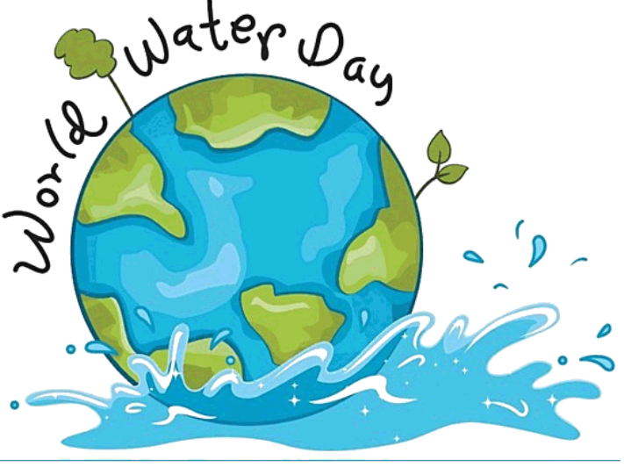
Svetový deň vody
Svetový deň vody je 22. marca.
Pripomíname si ho od roku 1993.
Každoročne ho vyhlasuje
Organizácia Spojených národov (OSN).
Svetový deň vody je kľúčovým
pre zameriavanie pozornosti okrem iného na:
- určenie problémov týkajúcich sa zásobovania pitnou vodou,
- zvýšenie povedomia verejnosti o dôležitosti zachovania a ochrany zdrojov vody a pitnej vody,
- zvýšenie účasti a spolupráce vlád, medzinárodných agentúr, mimovládnych organizácií a súkromného sektoru na organizácií osláv Medzinárodného dňa vody.

Slide 14
Ďakujeme za pozornosť
a nezabudnite šetriť vodou!

